Slide 1
Infraestructura Web Contenerizada con Docker
Despliegue, Automatización y Mantenimiento para PYMES
Jose Gavilán Tortajada
Trabajo de Fin de Grado - 2º ASIR

Slide 2
Índice:
Objetivo y contexto
Arquitectura general
Servicios desplegados
Dockerfile y Compose
Automatización y backups
Demostración en vivo
Conclusiones y preguntas

Slide 3
Objetivo y Contexto
El Reto de las PYMES
Gestión manual de inventario (papel, Excel).
Sistemas informáticos obsoletos o inexistentes.
Ineficiencias y riesgo de errores humanos.
Vulnerabilidades y riesgo de pérdida de datos.
La Propuesta del Proyecto
Solución integral, moderna y de bajo coste.
Infraestructura basada en contenedores Docker.
Automatización del despliegue y mantenimiento.
Sistema seguro, robusto y fácil de gestionar.

Slide 4
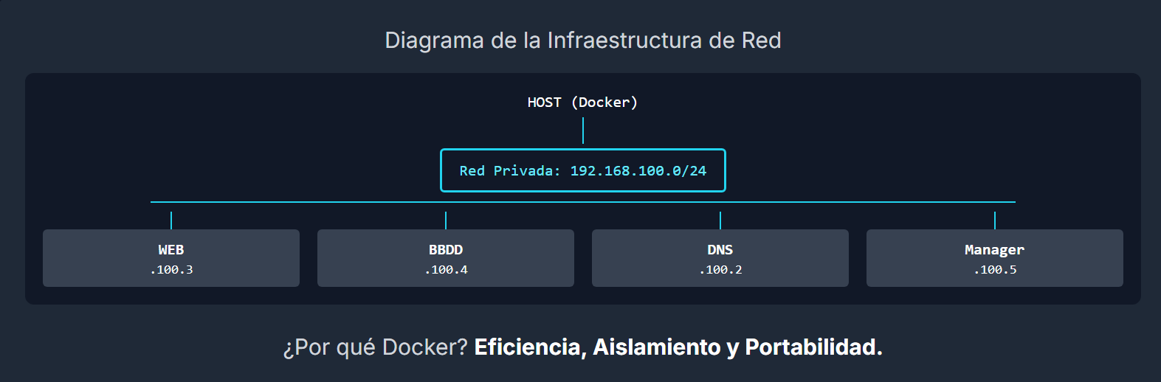
Arquitectura de la Infraestructura

Slide 5


¿Por qué Docker?
Virtualización ligera vs. VM completa
Portabilidad: mismo comportamiento en cualquier host
Arranque rápido, bajo consumo de recursos
Orquestación sencilla con Docker Compose

Slide 6
Servicio Web Apache
Apache + PHP en HTTPS
Autenticación Digest (.htdigest)
Plantilla responsive con ayuda de Bootstrap
Monitorización con Lua (/server-status)

Slide 7
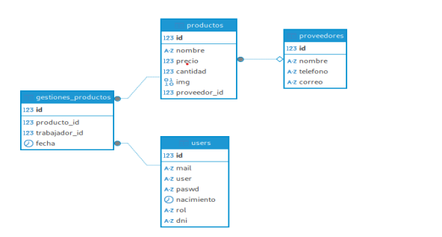
Base de Datos MySQL
Imagen oficial de MySQL
Volumen persistente mysql_data
Inicialización automática desde ./db
Fácil escalabilidad
Escalable: replica contenedores según demanda

Slide 8
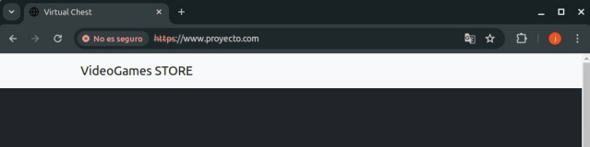
Servidor DNS
Bind9 para resolución interna
Zona directa e inversa configuradas
Acceso a la intranet por www.proyecto.com
Host usa al arrancar systemd-resolved apuntando a 192.168.100.2

Slide 9
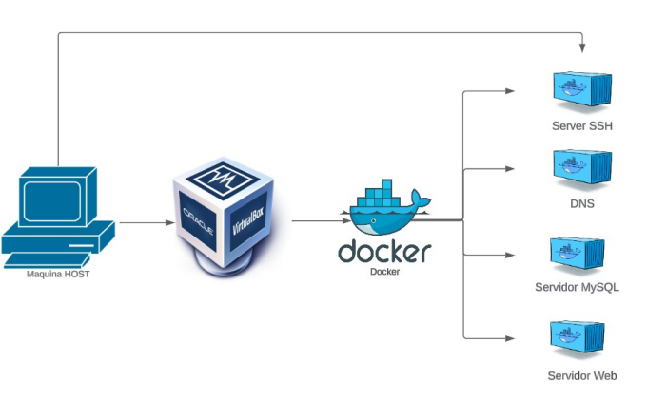

Gestión Remota
Contenedor “manager” con SSH + fail2ban
Punto único de entrada a toda la infraestructura
Logs centralizados via rsyslog

Slide 10
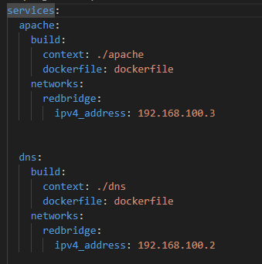
Dockerfiles y Compose
Entornos listos en segundos
Configuración centralizada
Fácil de replicar y escalar
Personalización sencilla
Un solo comando para arrancar
Infraestructura como código

Slide 11

Automatización y Backups
Despliegue completo con un solo script
Configuración automática de DNS y entorno host
Backups diarios incrementales sobre volumen MySQL
Sincronización segura a la nube vía rclone
Facilidad para ampliar o modificar destino de copias

Slide 12
¡Gracias!
Email: gavilantortajadajose@gmail.com
GitHub: link github

